Slide 1
CHỦ ĐỀ 9
NHỮNG NGƯỜI SỐNG QUANH EM VÀ
NGHỀ TRUYỀN THỐNG QUÊ HƯƠNG

Slide 2
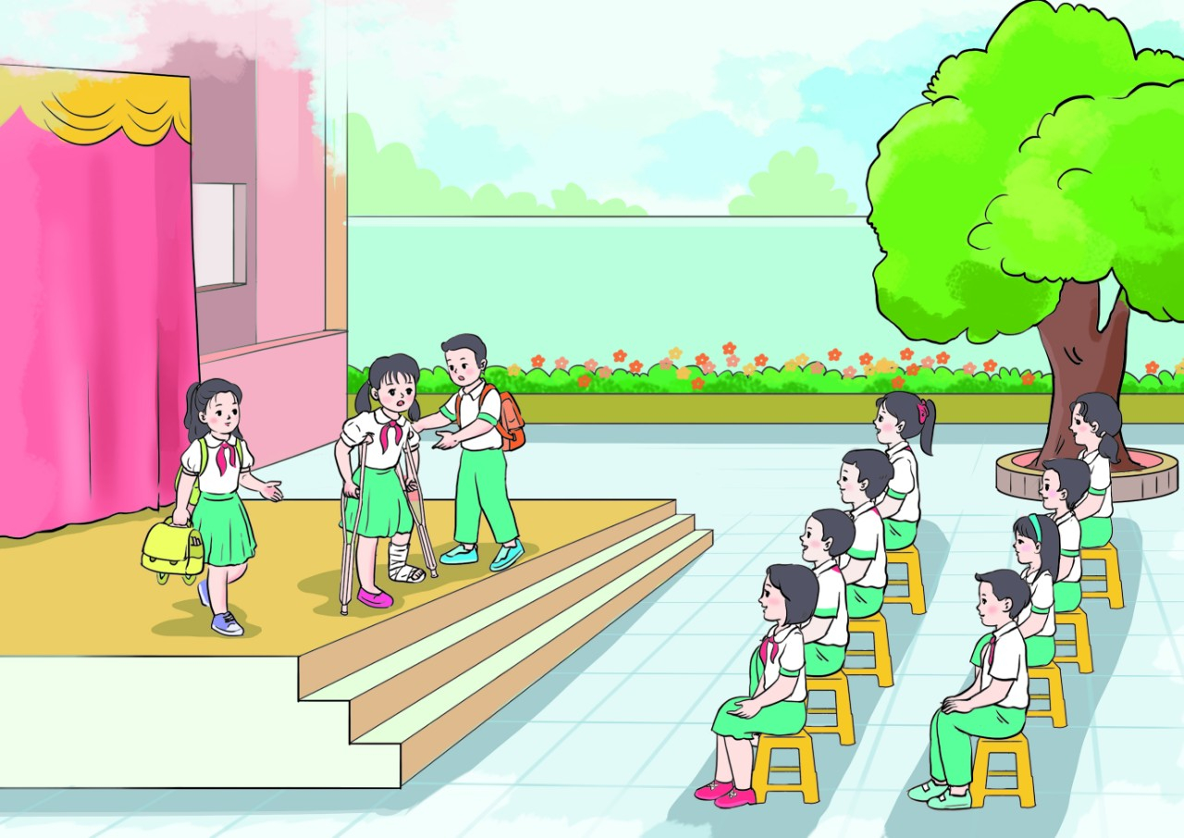
CHỦ ĐỀ 9
NHỮNG NGƯỜI SỐNG QUANH EM VÀ
NGHỀ TRUYỀN THỐNG QUÊ HƯƠNG
(TUẦN 33)

Slide 3
Khởi động
Hát bài hát:
‘‘Cháu yêu cô thợ dệt’’

Slide 4
Hoạt động 3:
Trình bày kết quả thu thập thông tin về nghề truyền thống ở địa phương

Slide 5
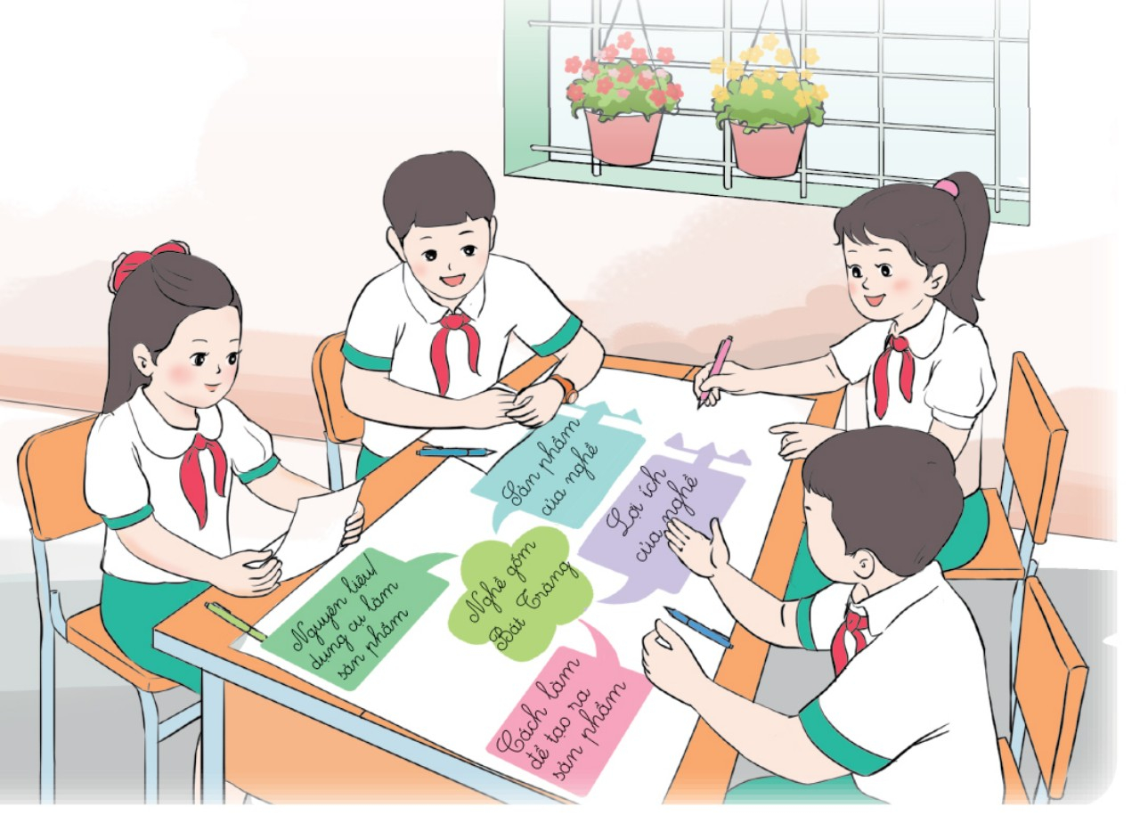
Hoạt động 3: Trình bày kết quả thu thập thông tin về nghề truyền thống ở địa phương
Thảo luận theo nhóm:
Chia sẻ trong nhóm về:
1. Tên nghề
2. Sản phẩm của nghề
3. Nguyên liệu, dụng cụ,... cần có để làm ra sản phẩm
4. Cách làm để tạo ra sản phẩm
5. Lợi ích của sản phẩm (sản phẩm được sử dụng để làm gì?
Vẽ sơ đồ tư duy

Slide 6
Hoạt động 4:
Báo cáo kết quả trải nghiệm về nghề
truyền thống ở địa phương

Slide 7
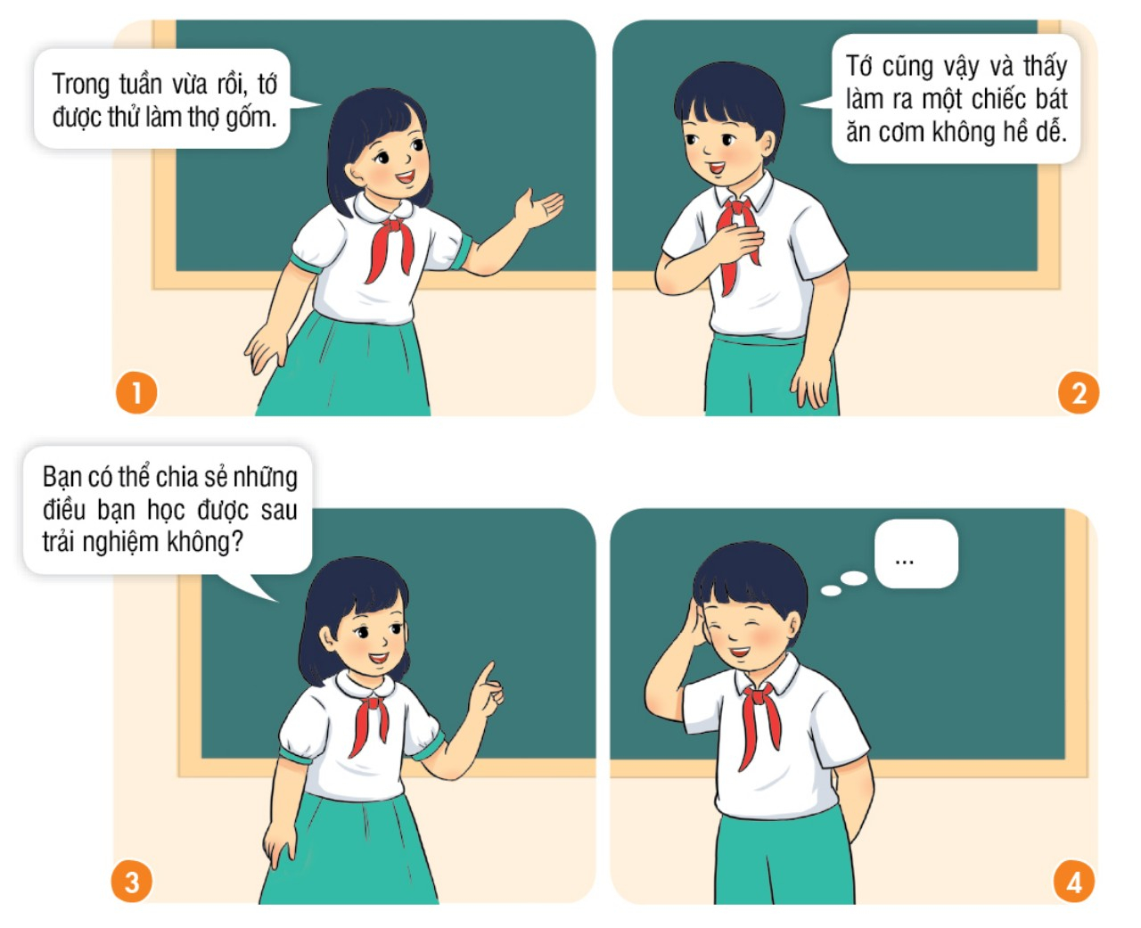
Hoạt động 4. Báo cáo kết quả trải nghiệm về nghề truyền thống ở địa phương
1. Trình bày trong nhóm về kết quả trải nghiệm một số công việc của nghề truyền thống ở địa phương.
Thảo luận theo nhóm 4:
Báo cáo kết quả trải nghiệm một số công việc của nghề truyền thống ở địa phương

Slide 8
Hoạt động 4. Báo cáo kết quả trải nghiệm về nghề truyền thống ở địa phương
1. Trình bày trong nhóm về kết quả trải nghiệm một số công việc của nghề truyền thống ở địa phương.
Gợi ý:
– Giới thiệu tên nghề đã trải nghiệm.
– Công việc cụ thể đã trải nghiệm.
– Cảm nhận của bản thân khi trải nghiệm với một số công việc của nghề truyền thống.
– Những điều cần lưu ý để giữ an toàn trong lao động khi làm nghề truyền thống.
– Những điều học được sau trải nghiệm một số công việc của nghề truyền thống ở địa phương.

Slide 9
Hoạt động 4. Báo cáo kết quả trải nghiệm về nghề truyền thống ở địa phương
2. Chia sẻ về cách giữ an toàn trong lao động khi làm nghề truyền thống.
Thảo luận cặp đôi:
+ Nhớ lại những công việc của nghề truyền thống mà em đã trải nghiệm.
+ Trao đổi với bạn cách giữ an toàn trong lao động khi làm nghề truyền thống.

Slide 10
Xin chân thành cảm ơn

